Slide 1

Методические аспекты воспитательной работы в школе
Ивлева Ирина Михайловна,
заместитель начальника управления- начальник отдела воспитания и дополнительного образования

Slide 2

НОРМАТИВНО-ПРАВОВАЯ ОСНОВА
2
Стратегия развития воспитания в Российской Федерации на период до 2025 года, утвержденная распоряжением Правительства Российской Федерации № 996-р от 29.05. 2015
Рабочая программа воспитания и календарные планы работы
Федеральный закон "Об образовании в Российской Федерации"
внесены изменения
Патриотическое воспитание
Одобрен проект Примерной рабочей программы воспитания для общеобразовательных организаций, разработанный Институтом воспитания РАО по заданию Министерства просвещения РФ
Общероссийский модуль по подготовке специалистов в сфере воспитания "Государственная политика в сфере воспитания"
Центры детских инициатив
Разговоры о важном
Российское движение школьников

Slide 3
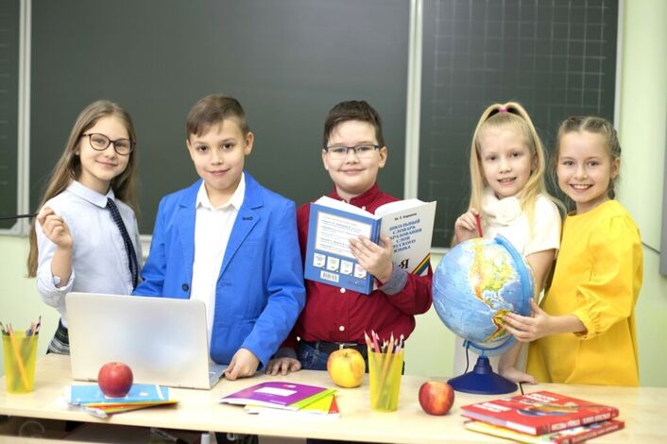
4
РАБОЧАЯ ПРОГРАММА ВОСПИТАНИЯ
ГЛАВНЫЕ ЦЕННОСТИ
Знания
Родина
Человек
Здоровье
Природа
Труд и культура
Семья и дружба
Сотрудничество

Slide 4

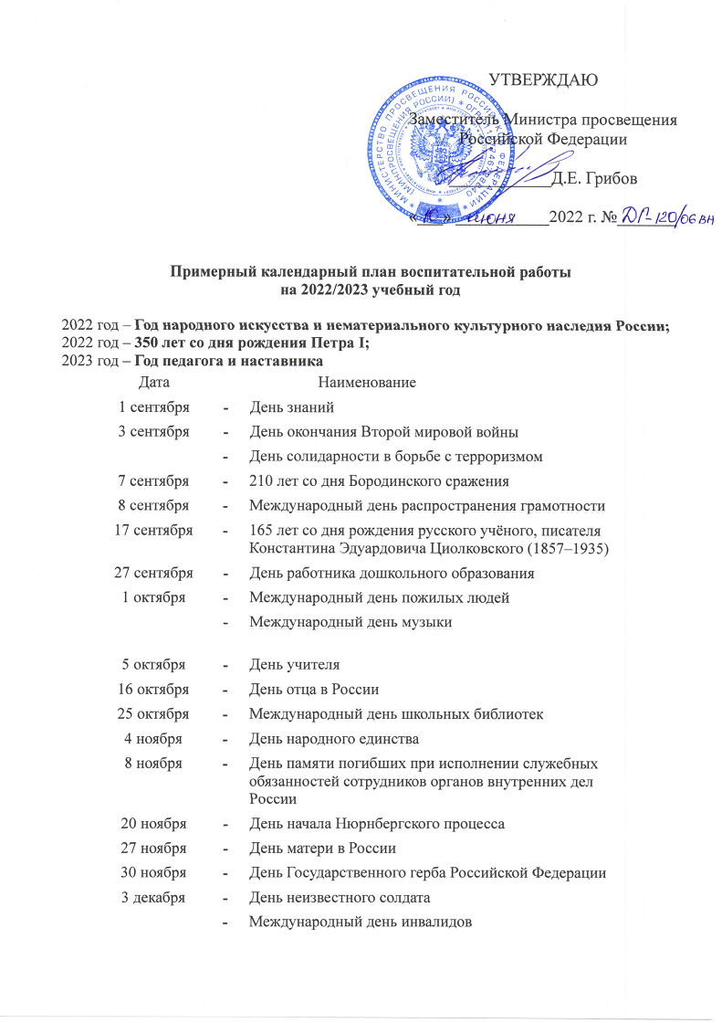

4
КАЛЕНДАРНЫЙ ПЛАН ВОСПИТАТЕЛЬНОЙ РАБОТЫ

Slide 5

РЕАЛИЗАЦИЯ КОМПЛЕКСА МЕР ПО ИЗУЧЕНИЮ ИСТОРИИ ГОСУДАРСТВЕННЫХ СИМВОЛОВ РОССИЙСКОЙ ФЕДЕРАЦИИ
Поднятие Государственного флага Российской Федерации
Проведение учебного занятия по изучению использования государственных символов РФ
ЕЖЕНЕДЕЛЬНОЕ
НЕ РЕЖЕ 1 РАЗА В ГОД
МЕТОДИЧЕСКИЕ РЕКОМЕНДАЦИИ
"Об использовании государственных символов Российской Федерации при обучении и воспитании детей и молодежи в образовательных организациях, а также организациях отдыха детей и их оздоровления"
СТАНДАРТ ЦЕРЕМОНИИ
поднятия Государственного флага Российской Федерации

Slide 6
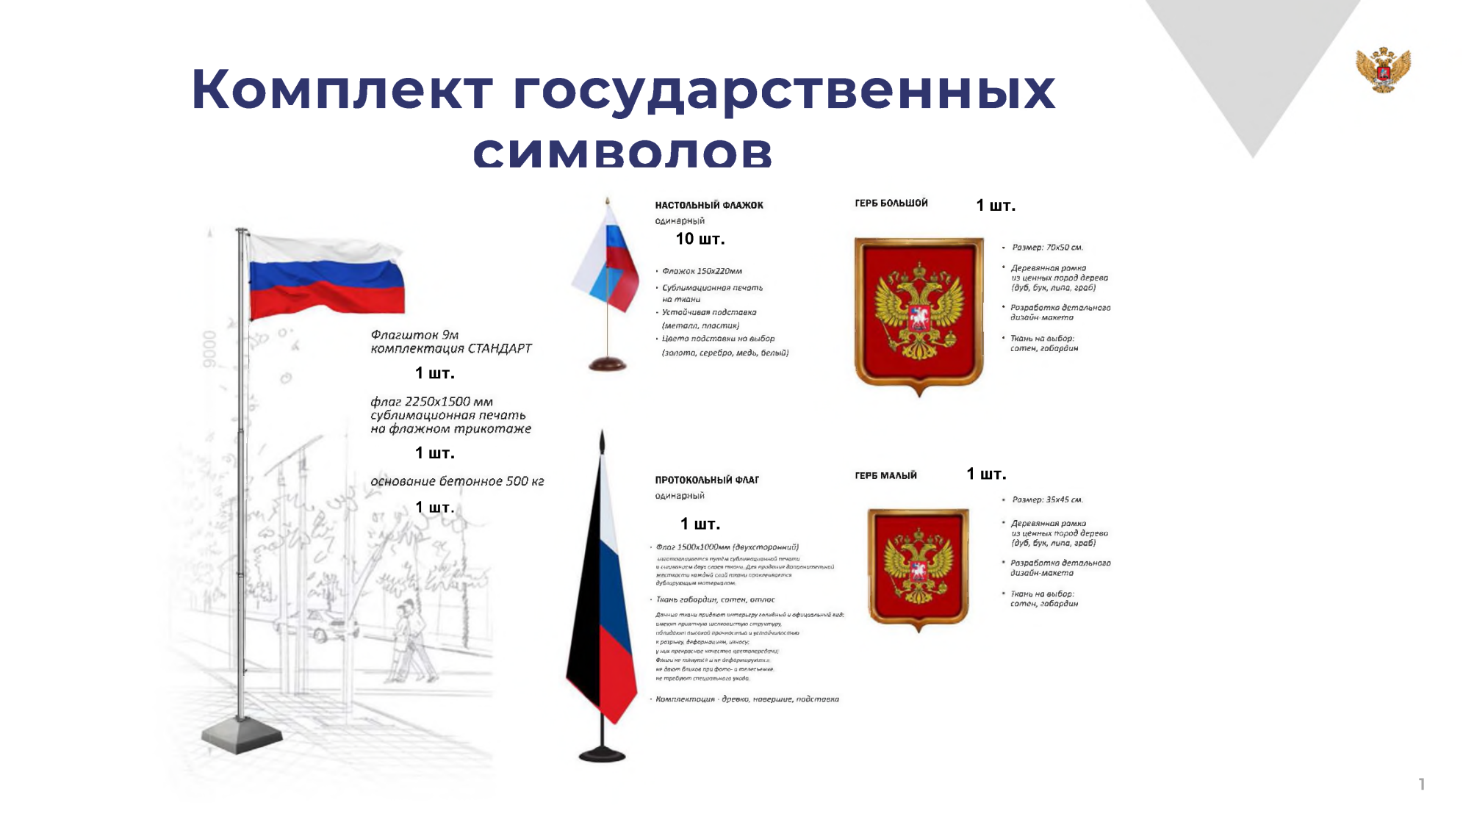

Slide 7


Slide 8

5

Slide 9


Slide 10

5
ЦЕНТР ДЕТСКИХ ИНИЦИАТИВ
В 2022 – 2023 учебном году – во всех школах края

Slide 11

5
ЦЕНТР ДЕТСКИХ ИНИЦИАТИВ
В 2022 – 2023 учебном году – во всех школах края

Slide 12
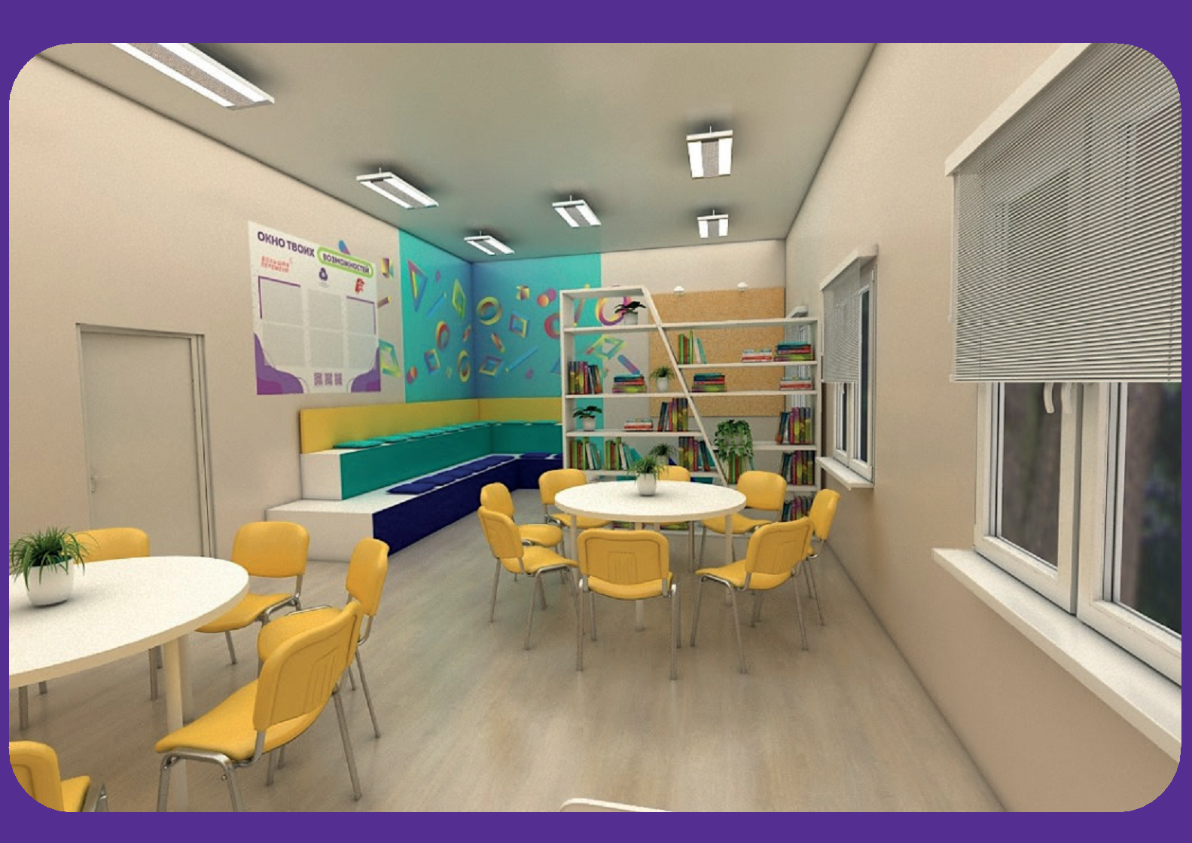
5
ЦЕНТР ДЕТСКИХ ИНИЦИАТИВ
В 2022 – 2023 учебном году – во всех школах края

Slide 13

ЕДИНЫЕ ПОДХОДЫ В РАМКАХ ЛЕТНЕЙ ОЗДОРОВИТЕЛЬНОЙ КАМПАНИИ 2022 ГОДА
ЕДИНАЯ ПРОГРАММА ВОСПИТАНИЯ ПОСТРОЕНА ПО МОДУЛЬНОМУ ПРИНЦИПУ:
Совместная деятельность детей и взрослых
Формирование личностных качеств
Приобретение нового социального опыта
Коллективное творческое дело
Формирование коллектива
РОДИНА
ТРУД
СЕМЬЯ
ДРУЖБА
МИЛОСЕРДИЕ

